Slide 1
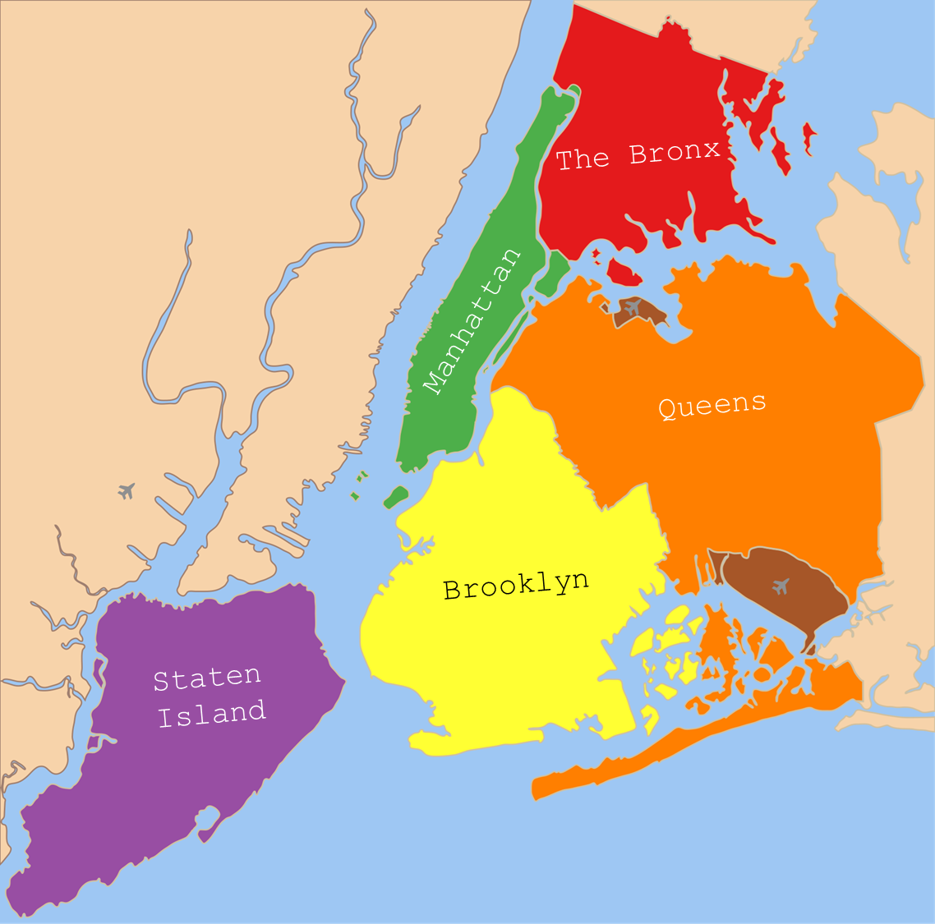
Kaggle Uber
author : philippe.baucour@gmail.com
specs : https://app.jedha.co/course/projects-unsupervised-machine-learning-ft/uber-pickups-ft
files : https://github.com/40tude/fullstack_mars_2024_3/tree/main/06_unsupervised_ML/98_Project_Uber
kaggle : https://www.kaggle.com/code/fortitude/uber-determine-best-spots-for-drivers
The content of the following slides is mainly a cut-and-paste of what's already available in the project notebook(s). The idea is that the slides can be used to guide and frame the presentation and discussion.
Notes:
Criteria :
The predictive analysis processes defined are effective:
Relevance of the choice of the type of algorithm used (supervised or unsupervised machine learning)
Design of a data preparation pipeline for algorithm training
Quality of the clustering optimization (method of choice of the K indicator for K—Mean or Epsilon for DBScan)
Cleanliness of the code (respect of PEP8 standards in Python)
Performance of the programmed algorithm (determined by analysis of R2 for regression, F1_Score for classification, use of K—Fold Crossvalidation and verification tests for overfitting or underfitting)
The performance of Machine Learning algorithms is optimized:
Relevance of the choice of criteria for evaluating the performance of an algorithm (choice of an F1_Score or sensitivity for classification according to the type of problem, for example)
Measured indicators are better than in the previous version (comparison of the new model with what is already in place)
The predictive analyses are accurate and the recommendations made are relevant.

Slide 2
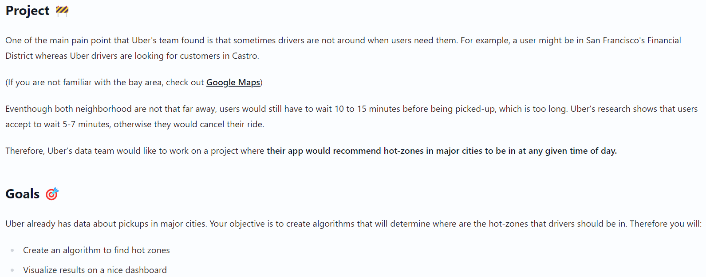
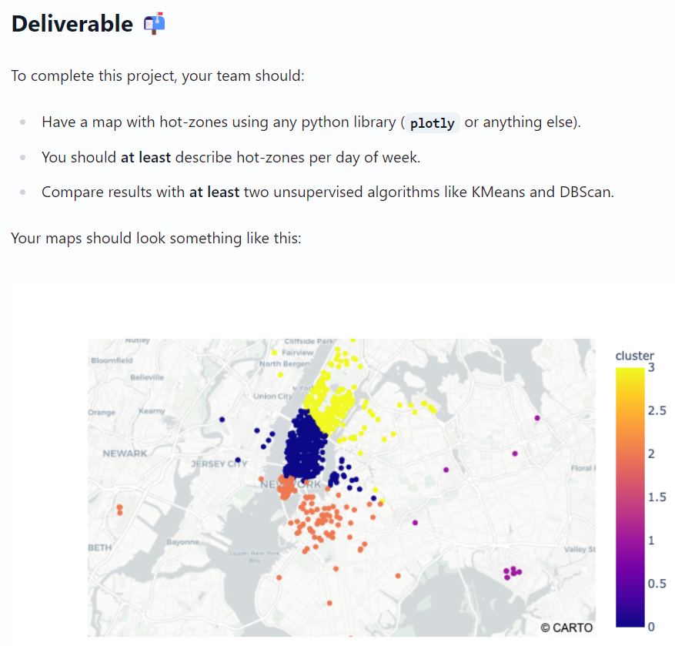







Specifications

Slide 3
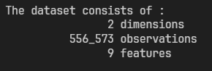
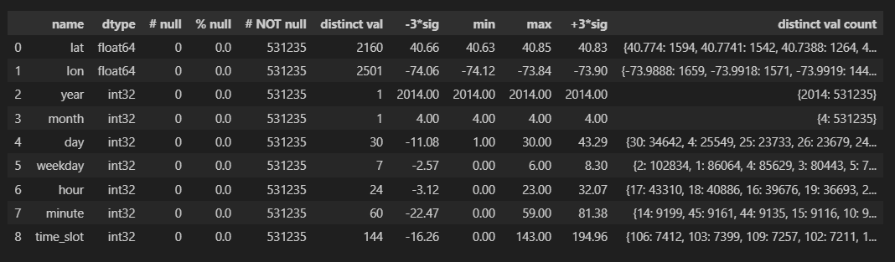
EDA
Use only files from 2014 (april-sept)
Focus on april to help plotly
Drop base feature
Feature engineering : time_slot feature created
Duplicate and outliers removed
Notes:
April => 500_000 observations
otherwise 4.5 M for april to sept

Slide 4
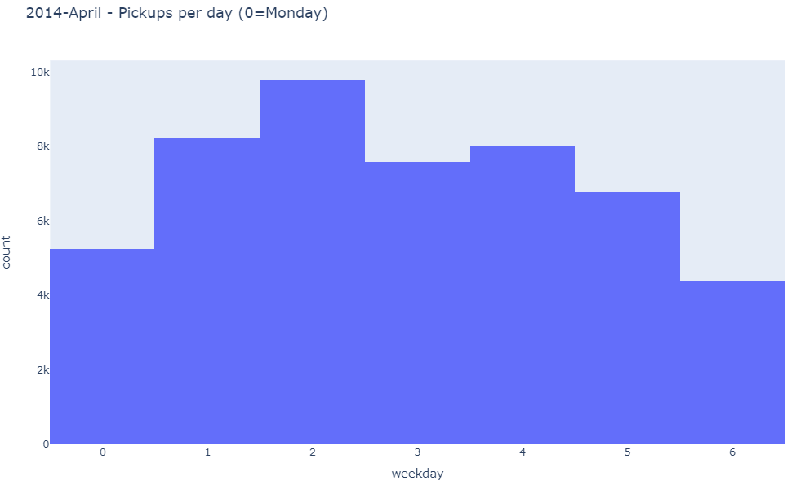
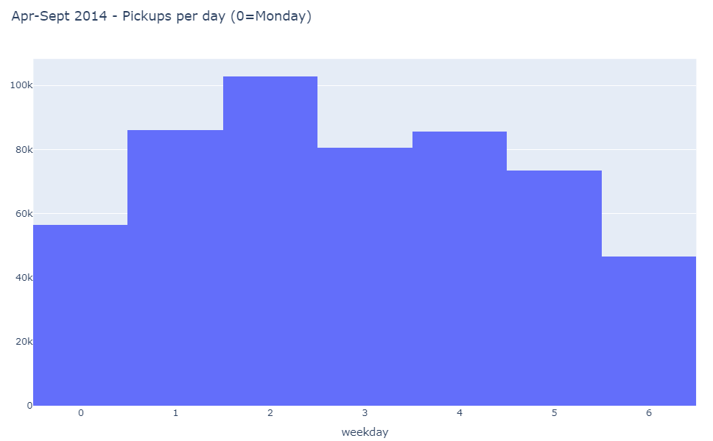
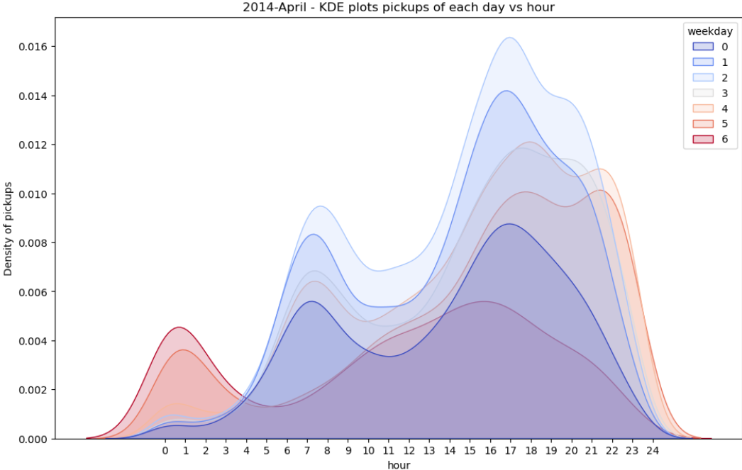
Understanding the dataset
weekday matters
time of the weekday matters
weekend != workdays (see 1 AM)

Slide 5
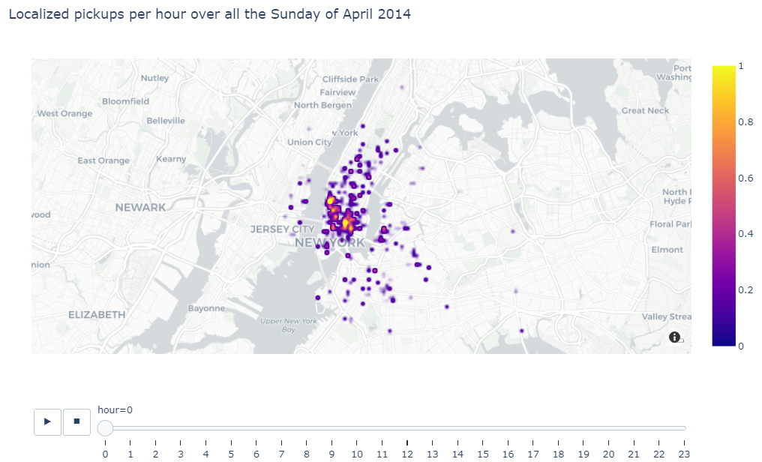
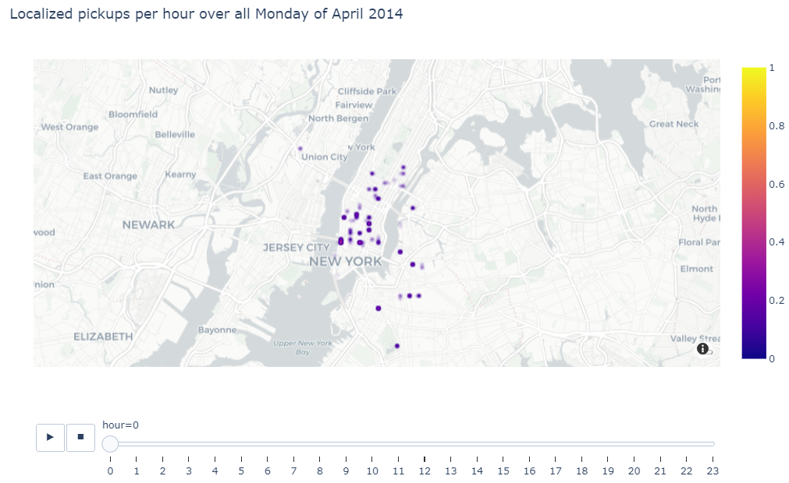
Understanding the dataset
Realize how Weekend != Workday
Hot spots depends on weekday AND time of the day
Notes:
On ne peut pas se contenter de prendre tout le jeu de données qui va d'Avril à Septembre
Faire un K-Means en traitant tous les jours comme si ils étaient identiques
Trouver des clusters
Dire que c'est bon
En effet, on voit sur le slide que chercher les clusters à 1H du mat un dimanche matin ou un Lundi matin ne peut pas donner la même chose
Par contre, on a vu dans le slide précédent que TOUS les weekday (lundi…) pouvaient être traité de la même manière
Enfin, on cherche les hot spots qui vont générer des appels d'ici 10 min
On ne peut pas travailler au mois, au jour ou à l'heure
Il faut découper la journée en tranche de 5-7 minutes (10 minutes dans le notebook, c'est paramétrable)

Slide 6
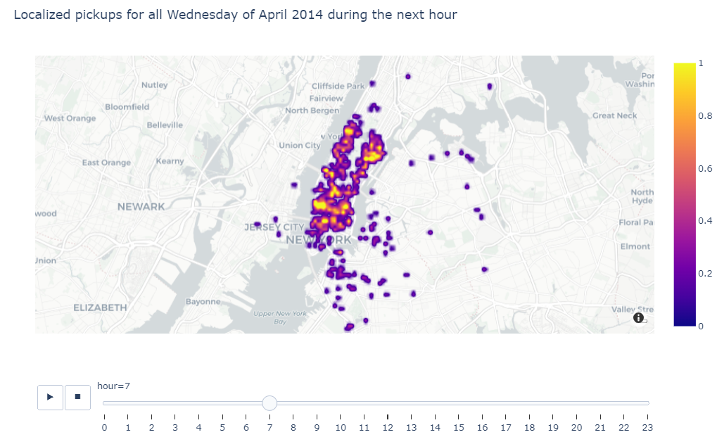
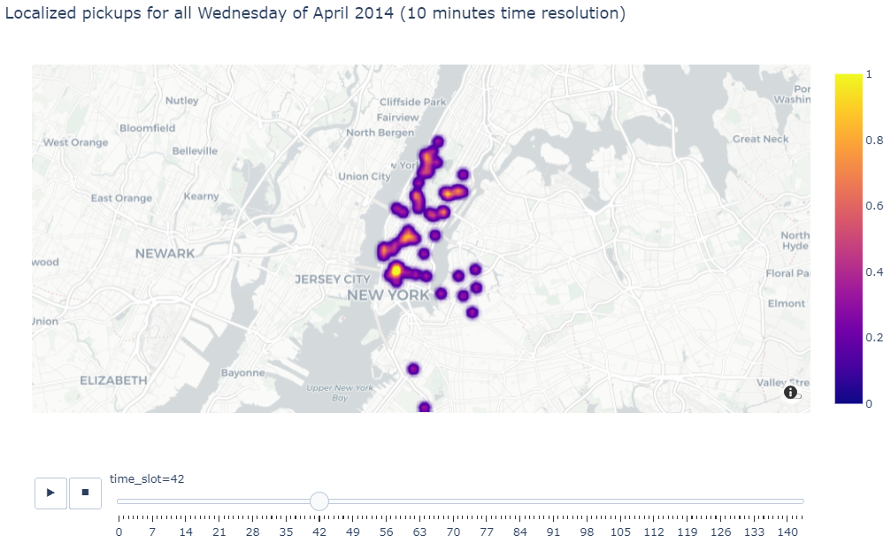
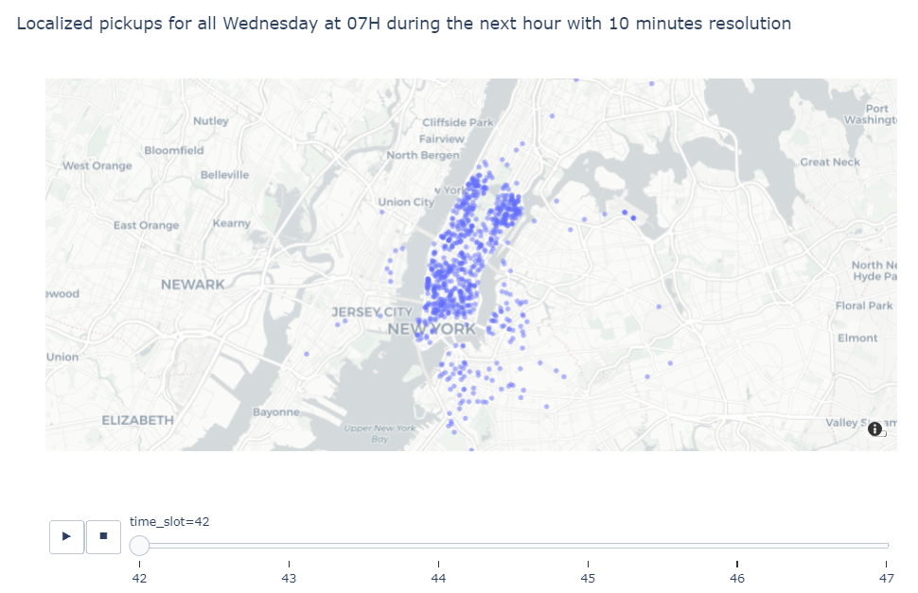
Understanding the dataset
Using time slot & weekday
Lack of accuracy
Lack of data
Let's find hot spots

Slide 7
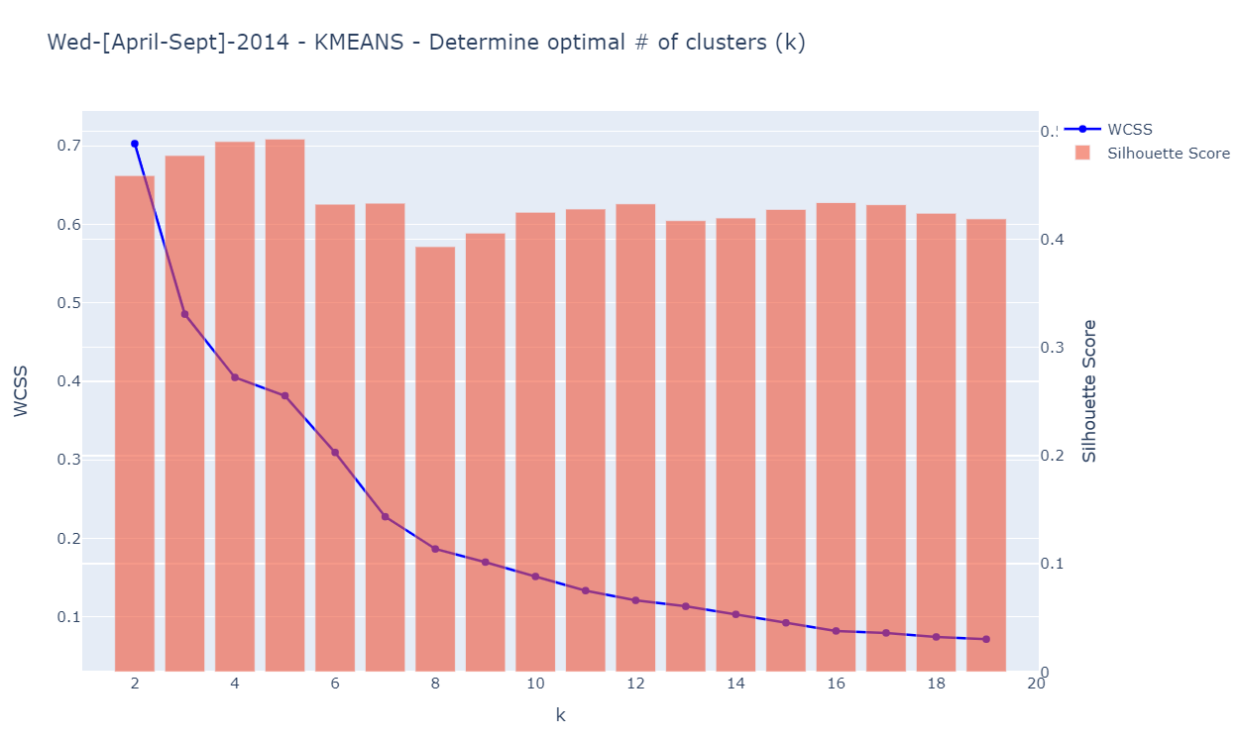
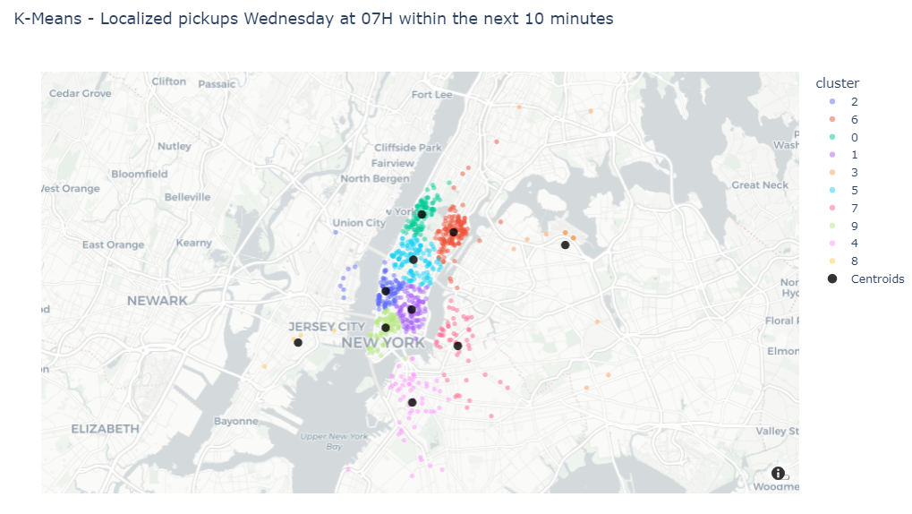
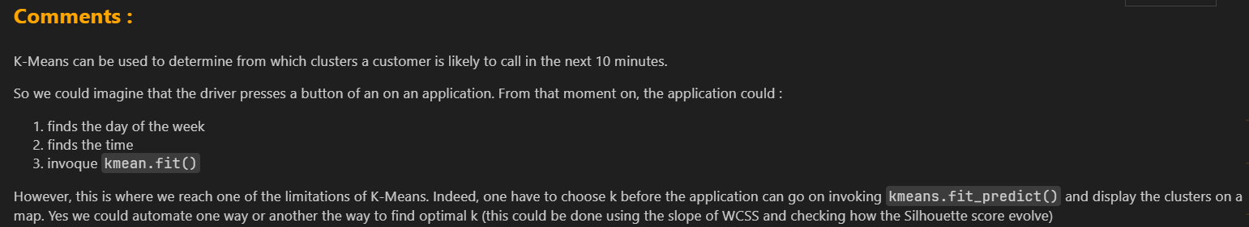
Identify clusters – K-Means
Notes:
On parle des métriques WCSS et du coefficient de silhouette. On applique la méthode Elbow à la courbe WCSS
On utilise toutes les données de avril à septembre
Ici on prend tous les mercredis d'avril-sept à 07H00 pour tracer la courbe et le bar chart
Dans ce cas précis où on veut que les clients n'attendent pas trop, KMeans nous donne des rayons d'action
Ça correspond vraiment à ce que l'on veut
K-means, on calcule la WCSS
Plus la valeur de WCSS est petite, plus les points sont proches de leurs centroïdes, indiquant des clusters plus compacts et donc une meilleure cohésion.
WCSS within cluster squared sum,
somme des distances au carré entre chaque point de données et le centroïde de son cluster correspondant.
Paramètre global sur l'ensemble des clusters.
Somme des sommes des carrés
SILHOUETTE, coefficient
évalue la cohésion et la séparation des clusters.
Paramètre global du clustering.
On veut des clusters bien regroupés et bien séparés.
Coef sans unité.
Entre -1 et 1.
On veut 1. 0.5 OK. On choisit k tel que s soit maximal

Slide 8
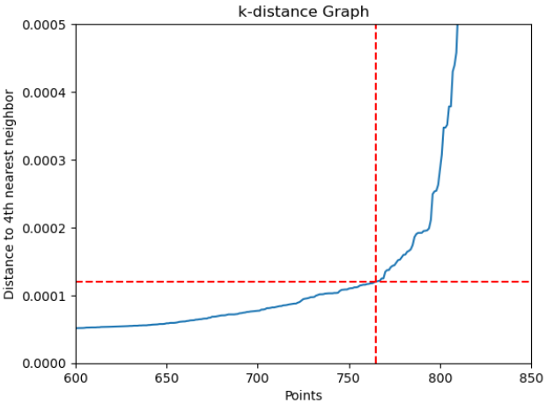
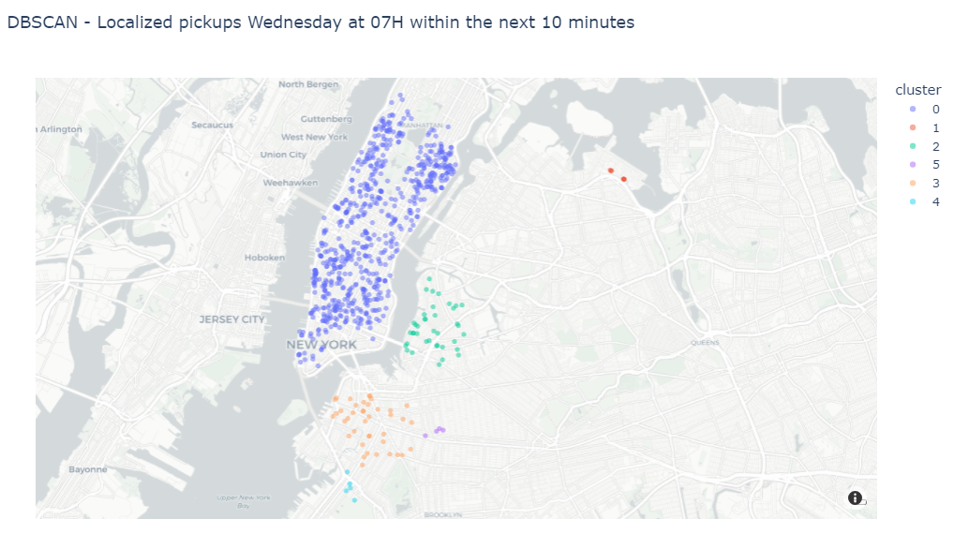
Identify clusters – DBSCAN
Notes:
Z!
Convertir latitude et longitude en radian
df_for_dbscan_rad = np.deg2rad(df_for_dbscan)
Utiliser metric "haversine"
dbscan = DBSCAN(eps=epsilon, min_samples=min_samples, metric='haversine', algorithm="auto")
min_samples = 4 # heuristic 2 * number_of_dimensions => 2*2=4
epsilon in radians because lat and long are in radian
epsilon = 0.0001 # in radian because lat and lon have been converted to radian (0.05 d° => 0.00087 rad)
# 637 m

Slide 9
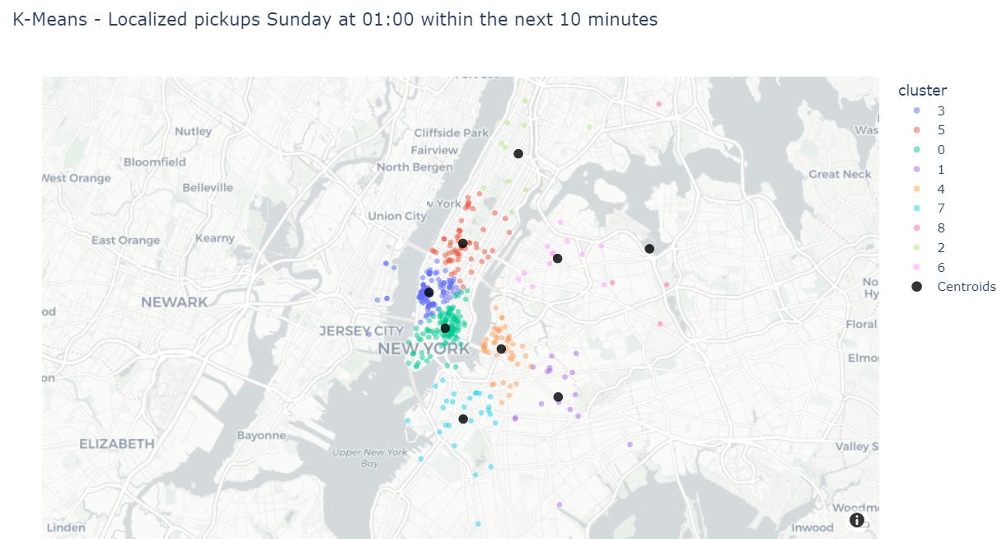
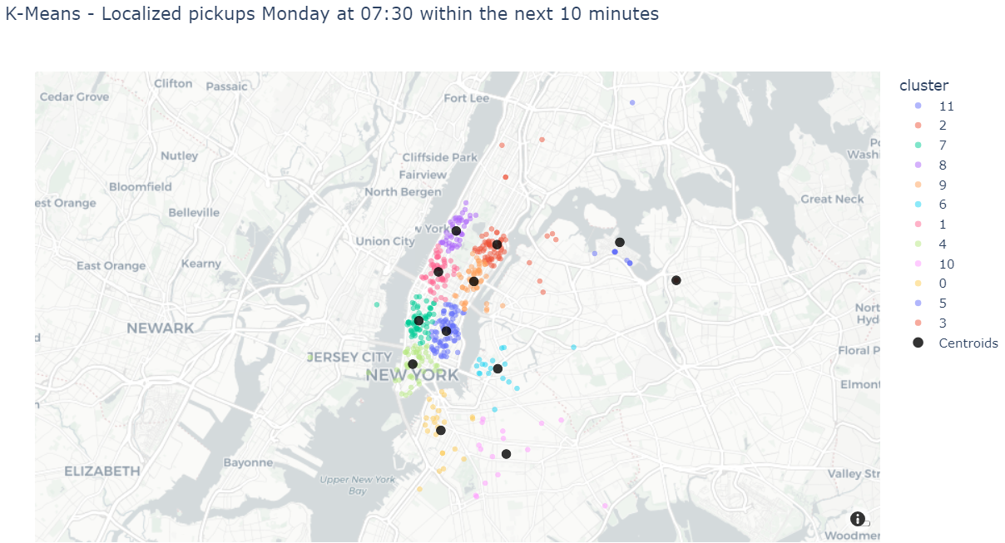
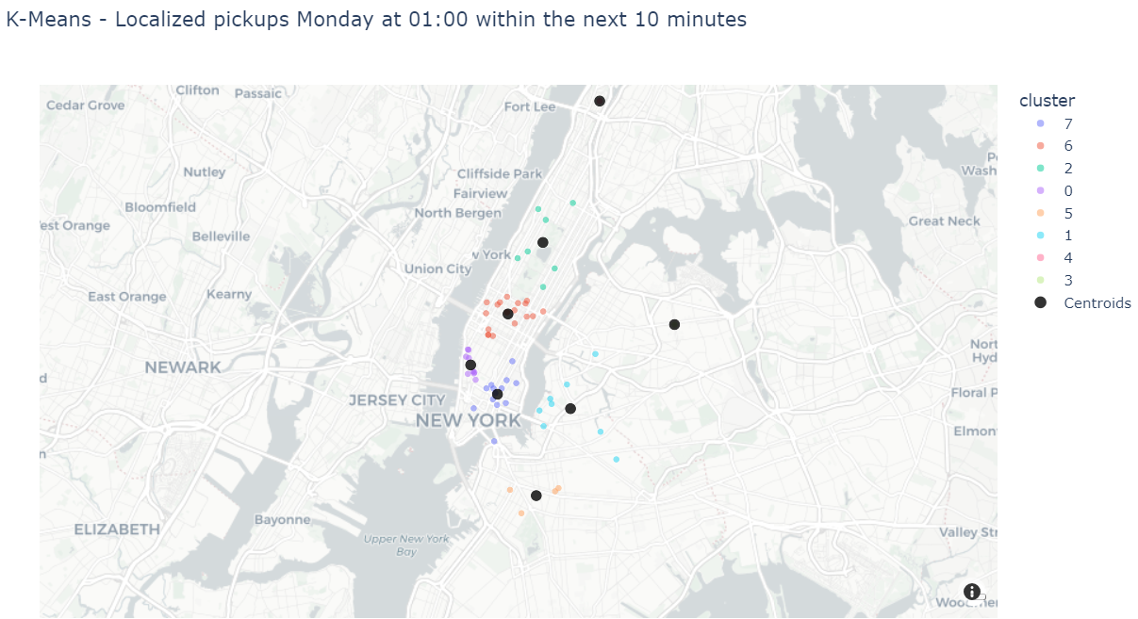
Driver application mock-up
Notes:
Use data from april to september
Utilise K-Means mais on peut faire un proto à base de DBSCAN aussi
A ce stade y a encore besoin de jeter son œil sur k mais en général k=9-10 à l'air de fonctionner et de toute façon on peut automatiser (voir select_optimal_k() dans le Notebook)

Slide 10
Take away
EDA : The recipe
Features Engineering : The secret sauce
Baseline model : The first taste
Metrics Analysis : The critics' score
API & App : Sharing with friends
Deployment Monitoring : Serve the dish, maintain quality
EDA and understanding the data set were essential
Important to understand that hot spots depends on
the weekday
the time of the day
Notes:
EDA : The recipe
Features Engineering : The secret sauce
Baseline model : The first taste
Metrics Analysis : The critics' score
API & App : Sharing with friends
Deployment & Monitoring : Serve the dish, maintain quality

Slide 11
Code Review

